Slide 1
Unidade 3

Slide 2
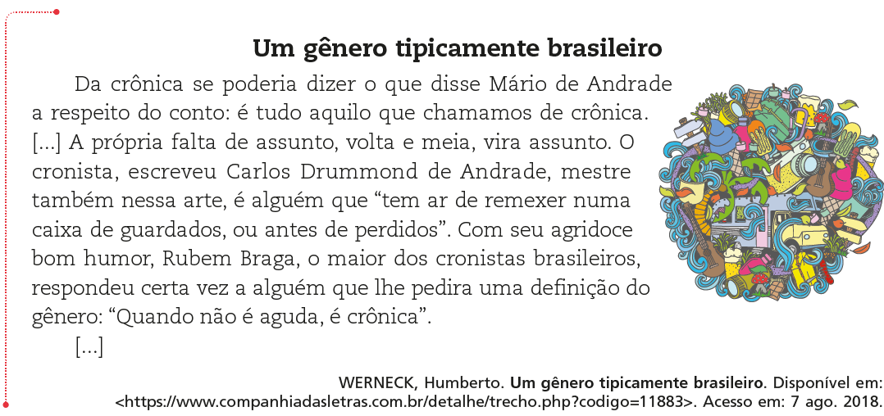
Crônica

Slide 3
Sequência textual narrativa
  Protagonista:
  personagem principal
  da história.
Pode ser:
Há dois tipos básicos de narrador:
em 1ª e em 3ª pessoa.
  Testemunha:
  participa da história, mas não é protagonista.
Em 1ª pessoa participa da história e por isso é chamado de personagem. Tende a ser parcial e subjetivo.
Tipos de narrador
Onisciente neutro: conhece o íntimo das personagens descritas
Em 3ª pessoa: não faz parte da história.
Onisciente seletivo: conhece o íntimo das personagens descritas; opina e influencia o leitor.
Observador:
age como uma testemunha, mas não participa da história.

Slide 4
Coesão referencial
Função dêitica
ou exfórica
Conceito
Anáfora
Catáfora
O elemento coesivo é anterior ao referente.
Por exemplo, na frase “Amo comer isso: torta de chocolate”, o elemento
coesivo é “Amo comer isso” e o referente é “torta de chocolate”.
  Coesão que estabelece as relações entre palavras ou expressões que permitem compreender
  as referências do texto.
É um mecanismo de retomada de termos.
Constrói a coesão por meio de sinônimos, repetições, pronomes etc.
Recurso de coesão que faz referência ao tempo ou ao espaço que estão fora do texto.

Slide 5
Argumentos e seus efeitos de sentido
No texto de Rubem Braga, o narrador:
manifesta seu posicionamento de forma crítica, defende um ponto de vista contrário ao uso indiscriminado do meio ambiente.
Para convencer o leitor de que ser indiferente ao meio ambiente é um erro, ele usa um conjunto de estratégias para defender a opinião dele.
Argumento é cada uma das estratégias usadas para convencer alguém de algo. Há diversos tipos de argumento:
de autoridade
por exemplificação
por causa e consequência
por prova concreta etc.

Slide 6
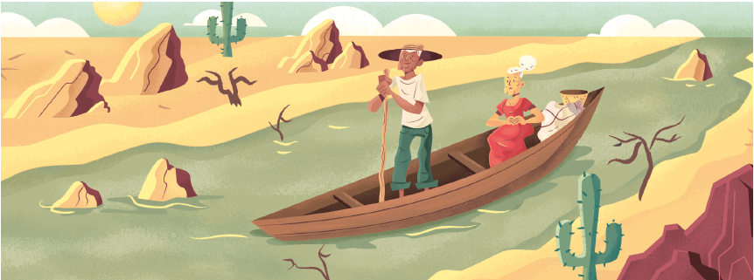
Exemplos de argumentos
Por exemplificação:
“Entre Colatina e Aimorés, às margens do rio Doce, onde eu vi há 25 anos a mais bela e majestosa das florestas, fui encontrar, há uns quatro anos atrás, uma espécie de caatinga esbranquiçada e melancólica.”
Por causa e consequência:
“Com o desflorestamento as chuvas tornam-se irregulares e a erosão entope os leitos dos rios.”
Por prova concreta:
“[...] o Espírito Santo possuía em 1926 cerca de 25 mil km² de florestas virgens; em 1954, apenas 2 mil...”
Argumento de autoridade:
“Mas Ruschi me avisou que a presença daquele beija-flor no Espírito Santo era mau sinal: o Chrysolampis mosquitus é um morador de caatingas, de zonas semiáridas. Isso quer dizer que o sertão, com sua seca, está descendo até o sul do rio Doce.”

